Slide 1
Школьные годы

Slide 2


Slide 3


Slide 4


Slide 5
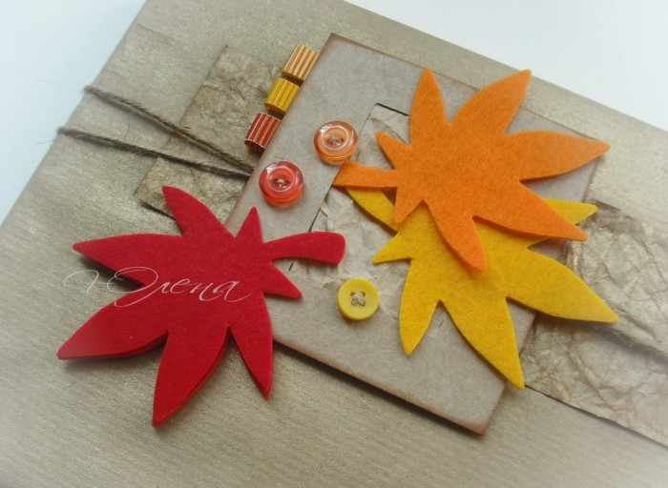

Slide 6
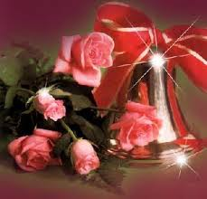
Чудесные школьные годы!

Slide 7
Ясный день. Сентябрь. Ромашки.
Бант. Косички. Первоклашки.
Дважды два. Букварь. Пятерка.
В классе первая уборка.
Фараоны. Глобус. Карта.
Разрисованная парта.
Щелочь. Пифагор. Кислоты.
Лев Толстой. Проливы. Ноты.
И к контрольной подготовка.
И корейская морковка.
Танцы. Турпоход. Гитара.
Поцелуй.
За четверть пара.
Госэкзамен. Бал прощальный.
Радость пополам с печалью.
Аттестат. Цветы в окне.
Отчего так грустно мне?...

Slide 8
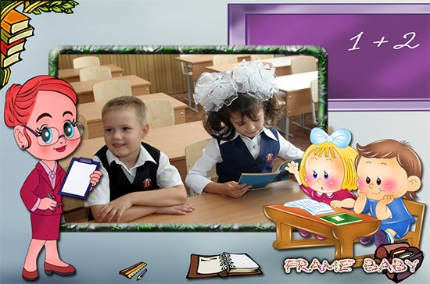

Slide 9
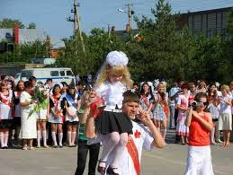
1-сентября!

Slide 10


Slide 11


СПАСИБО ЗА ВНИМЕНИЕ БЛАГАДАРЮ!

